Slide 1
基于人工智能的多模态认证系统
Multimodal Personal Authentication System Using Artificial Intelligence
Advisor：自动化系 赵峰教授
Team：信息科学技术学院 曲一畅、陈一涵、赵悦民
2021/06

Slide 2
目录
项目简介
项目具体信息
计划方案及进度
项目特色及预期成果

Slide 3
项目简介
01
Multimodal Personal Authentication System Using Artificial Intelligence

Slide 4
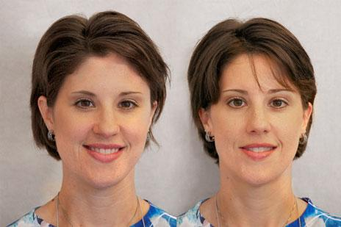
项目简介
近年，人工智能在我们的日常生活中已得到广泛的应用，特别是安全认证领域，比如利用人脸进行手机屏幕解锁、手机支付、银行开户、网上贷款等
然而安全隐患仍然存在
例如：人脸识别中的双胞胎问题

Slide 5
项目简介（续）
项目目标：利用人工智能和机器学习（深度学习）技术，融合人脸识别和语音识别等多模态生物认证技术，研究和开发一套更加安全更加智能的认证系统，以提高现有系统的整体性能。

Slide 6
项目具体信息
02
Multimodal Personal Authentication System Using Artificial Intelligence

Slide 7
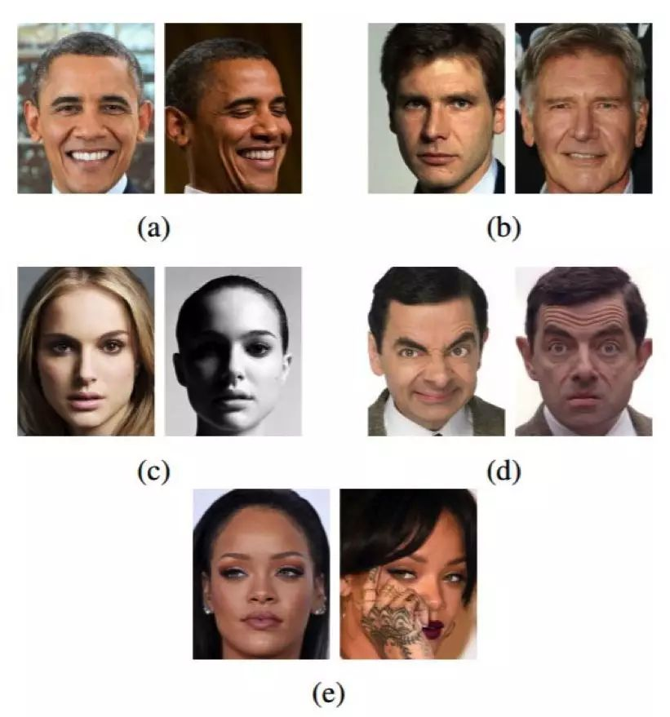
现存问题
单模态生物特征识别技术不仅受到数据采集方法、采集环境（如光照、人体姿态）、采集设备硬件水平和成本等因素的制约，还受到生物特征自身特点、固有缺陷的限制。
准确性
特殊性
安全性
Notes:
左图：双胞胎问题 右图：环境因素制约

Slide 8
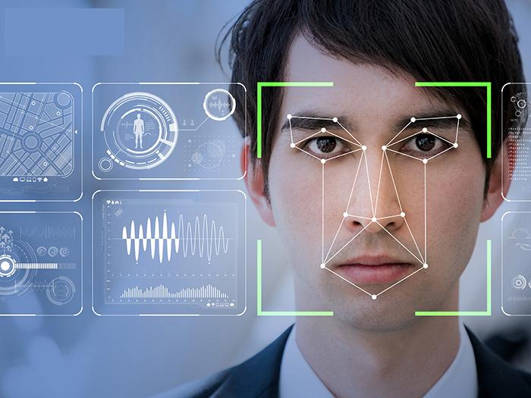

解决方案
多模态生物特征识别技术
以多种人体生物特征（如人脸+语音）为基础，利用融合技术进行识别
＋

Slide 9
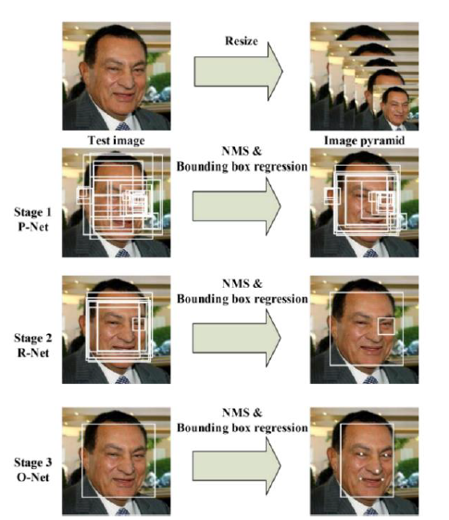
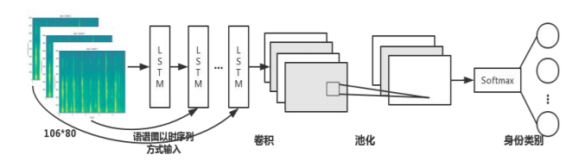
解决方案（续）
基于深度学习的人脸识别算法和语音识别算法

Slide 10
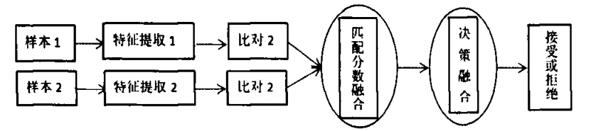
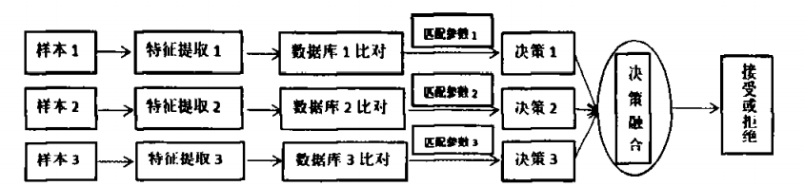
解决方案（续）
多模态生物识别融合算法
匹配层融合
决策层融合

Slide 11
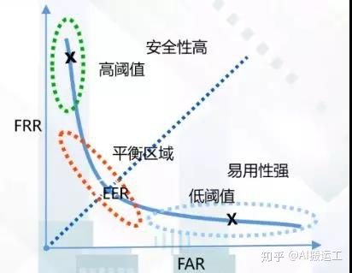
解决方案（续）
模型训练和阈值调整

Slide 12
计划方案及进度
03
Multimodal Personal Authentication System Using Artificial Intelligence

Slide 13

计划方案及进度
2021年7月~2021年9月
2022年1月~2022年3月
2022年5月~2022年6月
前期准备，包括数据采集、文献阅读、项目计划等
数据处理以及网络模型设计与训练
报告撰写
2021年10月~2021年12月
2022年4月~2022年5月
2022年6月~2022年7月
算法研究，包括算法设计及改进等
测试以及实验结果
答辩及结果展示

Slide 14
项目特色及预期成果
04
Multimodal Personal Authentication System Using Artificial Intelligence

Slide 15
项目特色及预期成果
利用最新的人工智能技术（深度学习）解决安全认证系统中由于个别人体生物特征（外貌）相似而产生的安全隐患问题，成为实现产学研相结合的优秀案例。
人脸和语音都是具有较高区分度的人体生理学特征，将二者加以结合，就可以构筑每个人专属的安全密钥，从而大幅提升认证系统的安全性与可靠性。
此类新的认证系统相较其它传统单一的识别方式如指纹识别等，在保证其准确度的基础上，也更具便捷性，更容易在市场中进行推广。
解决在识别中因实际环境因素干扰而造成的结果偏差问题，使这项技术能够适应多种复杂的应用场景，拓宽其适用范围。

Slide 16
感谢聆听，请老师批评指正，谢谢！

